Slide 1
CHÀO MỪNG CÁC EM
ĐẾN VỚI TIẾT HỌC MĨ THUẬT HÔM NAY!
LỚP 2A
GV: Nguyễn Thị Ngà

Slide 2
KHỞI ĐỘNG
TRÒ CHƠI: GHÉP TRANH

Slide 3
MĨ THUẬT
BÀI 3: BỮA CƠM GIA ĐÌNH (Tiết 1)

Slide 4
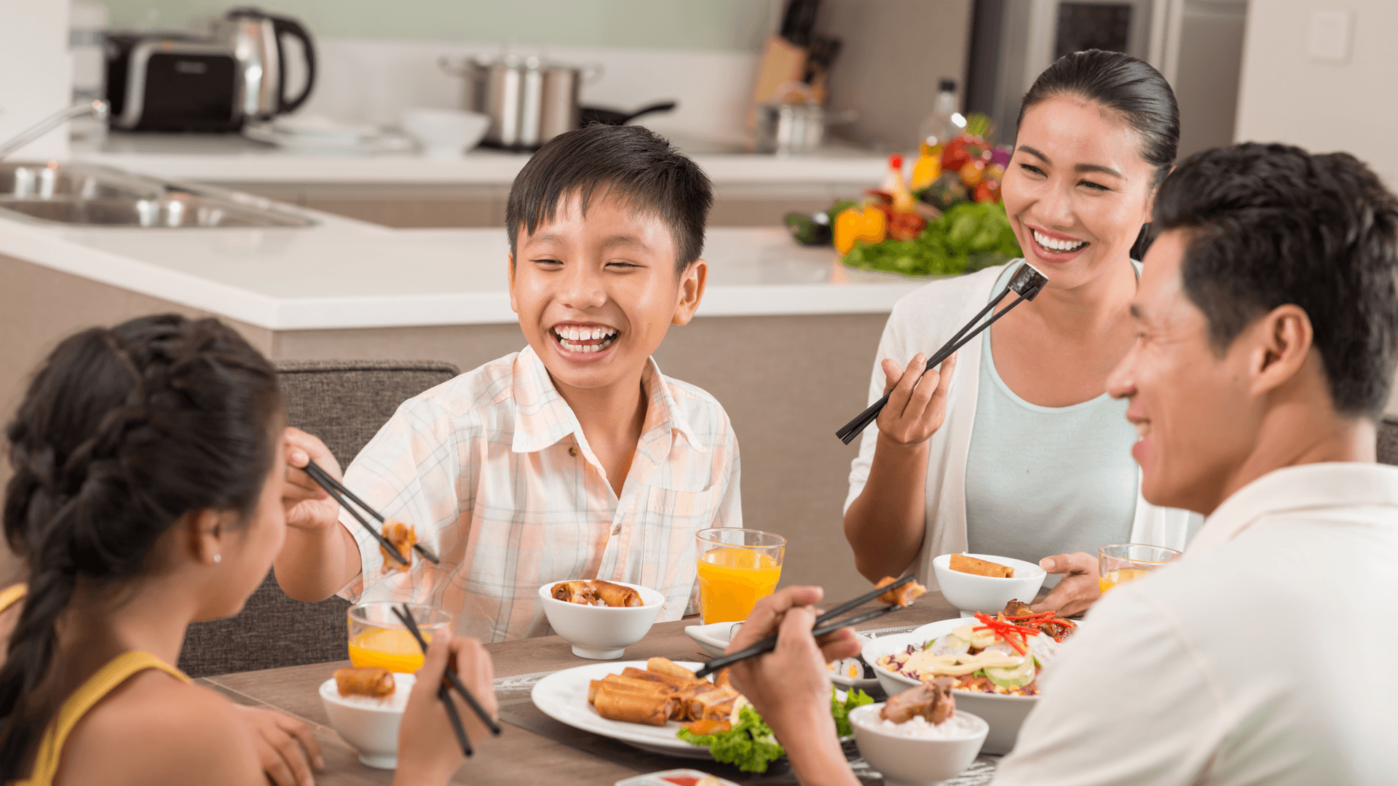
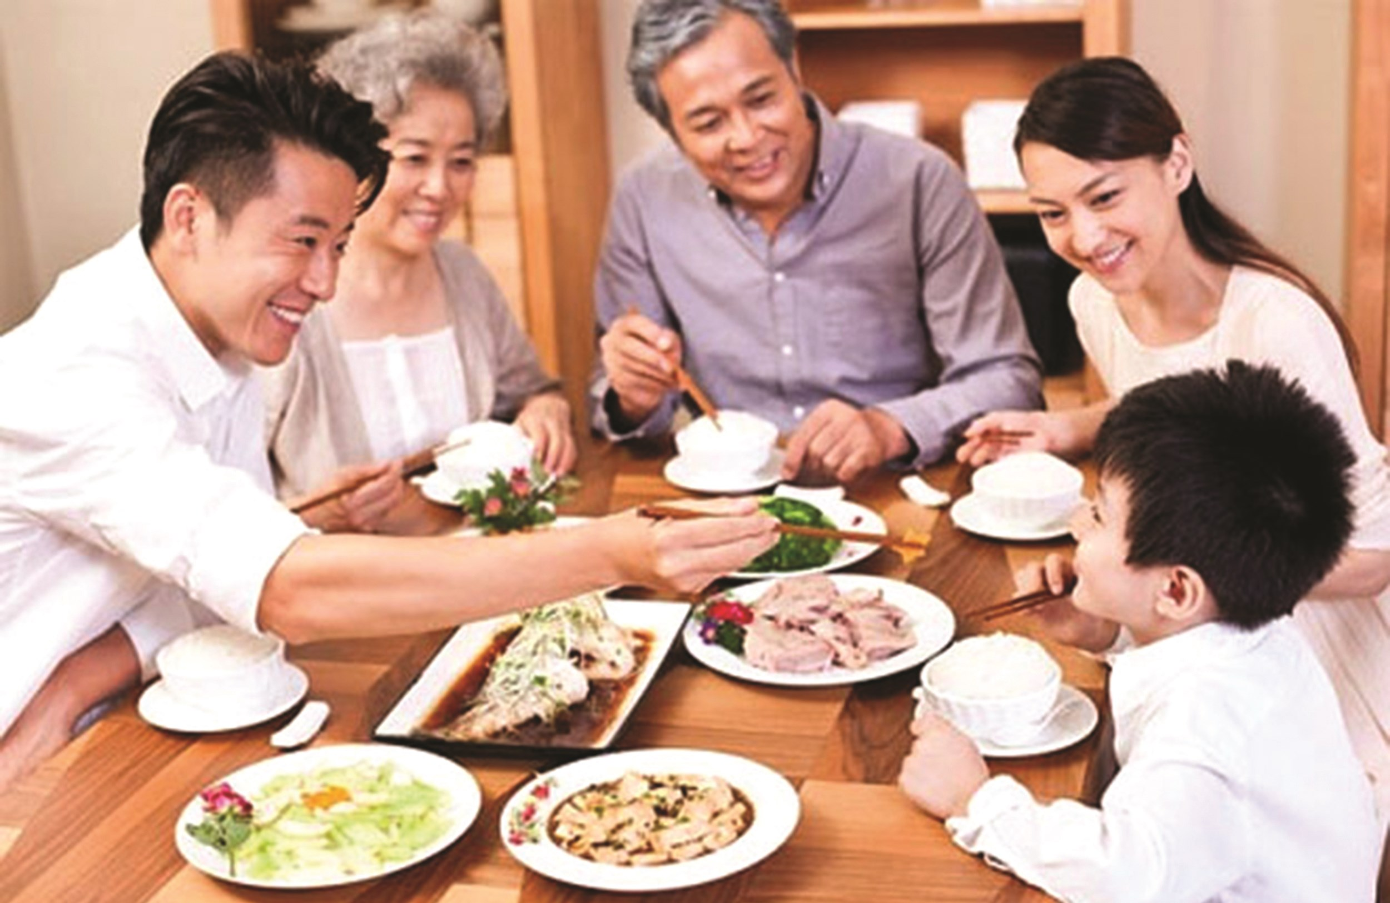
1.QUAN SÁT
Hình ảnh nói về hoạt động gì?
Bữa cơm trong gia đình gồm những ai?
Không khí bữa cơm trong gia đình ntn?
Bữa cơm gia đình diễn ra ở đâu?

Slide 5
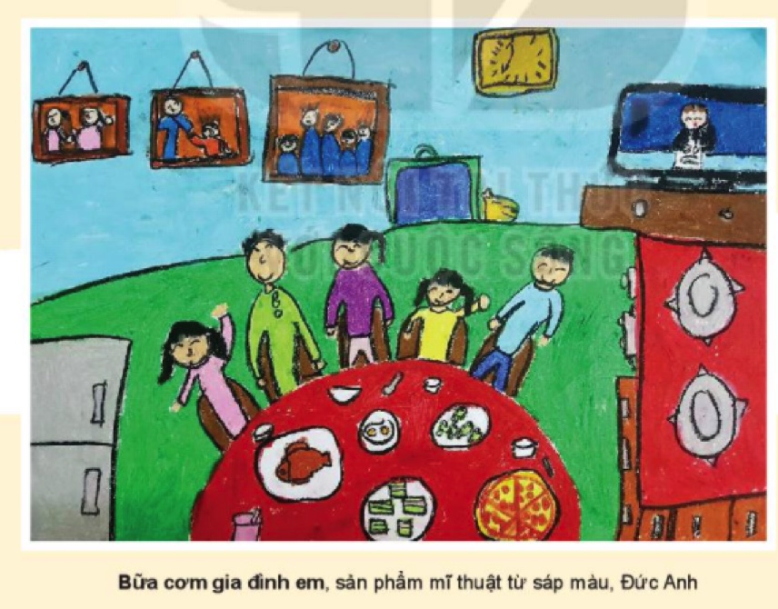
1.QUAN SÁT

Slide 6
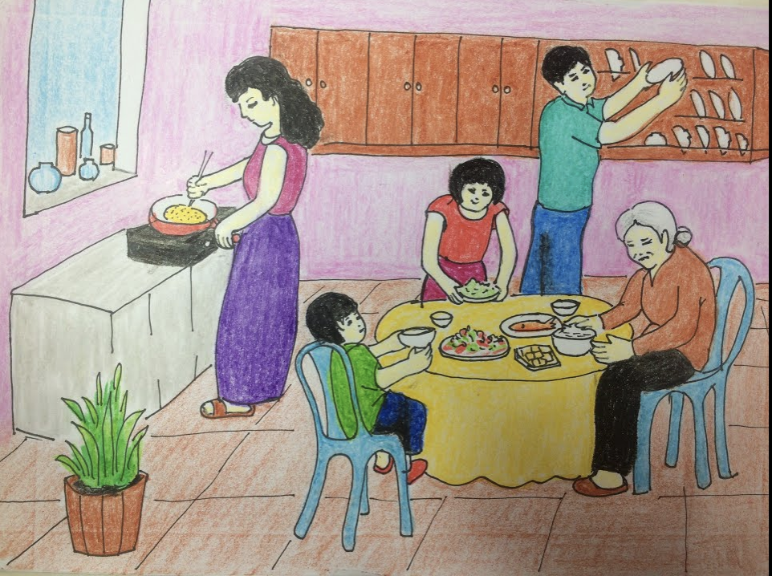
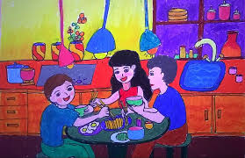
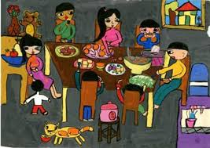
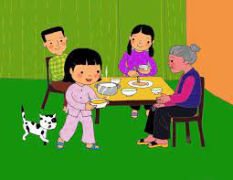
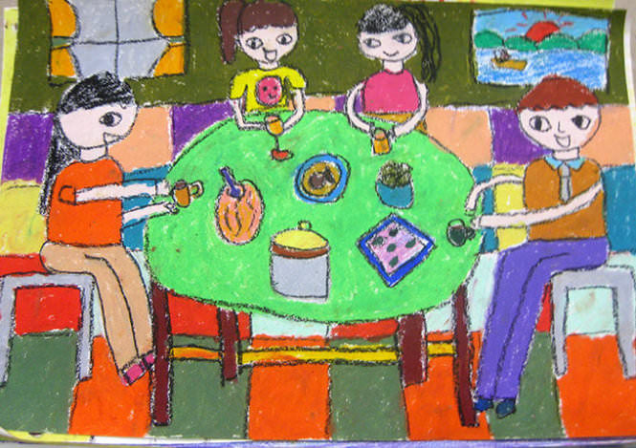
Bài tham khảo
V

